Slide 1
ERAZMUS+ kreditna mobilnost
NA UNIVERZITETU U NOVOM SADU
16.10.2017.

Slide 2
ZNAČAJNA PROMENA U UČEŠĆU UNS-a U EU PROGRAMIMA ZA AKADEMSKU MOBILNOST
ERASMUS MUNDUS
univerzitetske mreže za mobilnost (2008-2015)
ERASMUS+
bilateralni sporazumi i projekti za mobilnost (2015-2021)

Slide 3
Struktura novog programa ERASMUS+
Raniji programi
Jedinstven integrisan program
Gruntvig
Erazmus
Leonardo
Komenijus
Međunarodni
programi
za visoko obrazovanje:
Erasmus Mundus,
Tempus,
Alfa, Edulink,
Bilateralni
programi
Erasmus+
Pogram za
celoživotno
učenje
КА1
Mobilnost
КА2
Projekti
saradnje
КА3
Podrška
obrazovnim
politikama
Program
Mladi u akciji
Posebne aktivnosti:
Žan Mone
Sport

Slide 4
Zemlje koje učestvuju u programu dele se na programske i partnerske:
Programske zemlje su sve zemlje Evropske unije, kao i Island, Lihtenštajn, Norveška, Turska i Makedonija.
(Mogu da učestvuju u svim delovima programa)
Partnerske zemlje –pre svega zemlje regiona koji okružuju Evropsku uniju, ali i za sve druge zemlje sveta. Srbija je takođe partnerska zemlja u programu, kao deo regiona Zapadnog Balkana.
(Mogu da učestvuju u određenim delovima programa)
Srbija je na putu da postane programska zemlja.

Slide 5
Mobilnost studenata i zaposlenih: KA1
Mobilnost studenata:
Svi nivoi studija
Sve discipline
Trajanje od 3 do 12 meseci
Studentska praksa
(2 do 12 meseci – od 2018. godine)
Mobilnost nastavnog i nenastavnog osoblja visokoškolskih institucija:
Usavršavanje (TRAINING)
Učestovanje u nastavi (TEACHING)
- min. 8 časova nastavnih aktivnosti nedeljno
Od 5 dana do 2 meseca

Slide 6
IZNOS ERAZMUS+STIPENDIJE ZA ŽIVOTNE TROŠKOVE
Mesečne stipendije za studente iz Srbije koji odlaze u partnerske zemlje:
850 EUR
800 EUR
750 EUR
Grupa 1 zemlje visokih troškova života | 850 evra mesečno: Danska, Irska, Francuska, Italija, Austrija, Švedska, Velika Britanija, Lihtenštajn, Norveška
Grupa 2 zemlje srednje visokih troškova života | 800 evra mesečno: Belgija, Češka, Nemačka, Grčka, Hrvatska, Kipar, Luksemburg, Holandija, Portugalija, Slovenija, Island, Turska
Grupa 3 zemlje nižih troškova života | 750 evra mesečno: Bugarska, Estonija, Letonija, Litvanija, Mađarska, Malta, Poljska, Rumunija, Slovačka, Makedonija
Mesečne stipendije za strane studente koji dolaze u Srbiju:
650EUR
Od projekata mobilnosti koji budu odobreni u 2018. godini, najavljeno je povećanje stipendija
za 50 evra, kao i promene u kategorijazciji programskih zemalja.

Slide 7
ZAPOSLENI: stipendije za životne troškove
Dnevni iznosi stipendije za zaposlene na visokoškolskim institucijama, u odnosu na ciljnu zemlju:
Danska, Irska, Holandija, Švedska, Velika Britanija | 160 EUR
Belgija, Bugarska, Češka, Grčka, Francuska, Italija, Kipar, Luksemburg, Mađarska, Austrija, Poljska, Rumunija, Finska, Island, Lihtenštajn, Norveška, Turska | 140 EUR
Nemačka, Španija, Letonija, Malta, Portugalija, Slovačka, Makedonija | 120 EUR
Estonija, Hrvatska, Litvanija, Slovenija | 100 EUR
Sve programske zemlje (boravak u Srbiji za strane nastavnike i saradnike) | 160 EUR

Slide 8
Putni troškovi
Putni troškovi:
Rastojanje u kilometrima | Iznos po učesniku (EUR)
100-499 | 180
500-1999 | 275
2000-2999 | 360
3000-3999 | 820
≥8000 | 1100

Slide 9
Erasmus+ je program razmene: ne omogućava odlazak na celokupne studije
Studenti i zaposleni UNS-a za mogu da se prijavljuju za Erasmus+ mobilnost i stipendiju isključivo preko raspisanih i aktuelnih konkursa koje objavljuje Univerzitet u Novom Sadu.
Svaki konkurs zasnovan je da među-institucionalnom sporazumu između Univerziteta u Novom Sadu i univerziteta iz programske zemlje.
Svaki konkurs je “paket” za sebe – iako postoje zajednički elementi, zasnovan je na zahtevima partnerskog univerziteta i raspoloživim oblastima i kvotama.
Erasmus+ nije program mobilnosti u cilju istraživanja i nauke. Erasmus+ fondovi namenjeni su obrazovanju.

Slide 10
Na koji način UNIVERZITET U NOVOM SADU otvara ERASMUS+ konkurse?
TOP-DOWN: Rektorat inicira Erasmus+ međuinstitucionalni
sporazum za oblasti više fakulteta, u dogovoru sa partnerom.
Nakon što partner javi da su odobrena sredstva (projekat
mobilnosti), UNS otvara konkurs.
BOTTOM-UP: Fakultet inicira Erasmus+ međuinstitucionalni
sporazum za oblast ili oblasti samog fakulteta, u dogovoru sa
partnerom. Nakon što partner javi da su odobrena sredstva
(projekat mobilnosti), fakultet, preko UNS-a, otvara konkurs.

Slide 11
REZULTATI OD POČETKA REALIZACIJE PROGRAMA ERAZMUS+ NA UNS-u

Slide 12
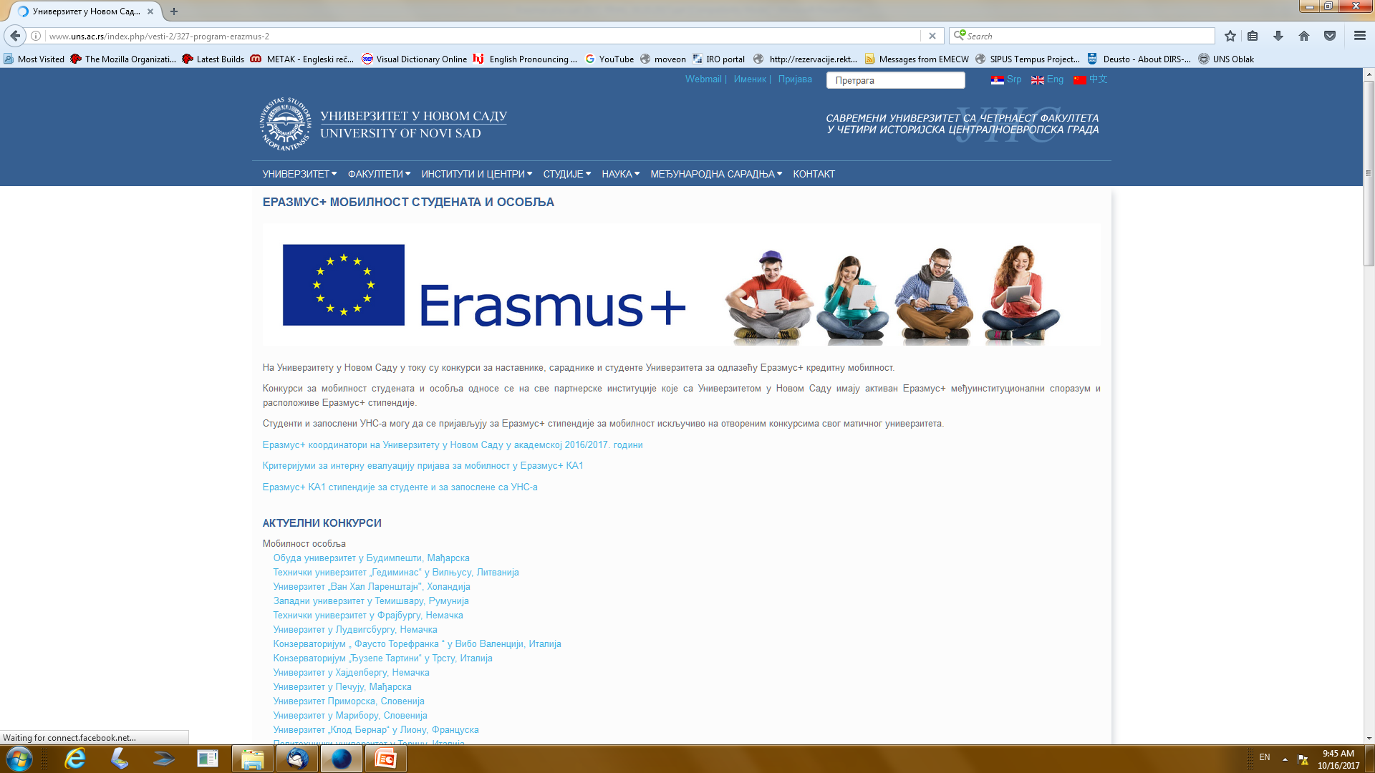
Aktuelni konkursi: www.uns.ac.rs
Redovno pratite Erasmus+ konkurse

Slide 13
AKTUELNI KONKURSI NA NIVOU REKTORATA – TOP-DOWN
STUDENTI:
Temišvar, RUMUNIJA
Pariz 7, FRANCUSKA
Nica, FRANCUSKA
Haen, ŠPANIJA
Lil, FRANCUSKA
Hajdelberg, NEMAČKA
Pečuj, MAĐARSKA
Koper, SLOVENIJA
Lion, FRANCUSKA
Alba Julija, RUMUNIJA
Ankona, ITALIJA
Varšava, POLJSKA
Politehnički instituti, PORTUGALIJA
OSOBLJE:
Temišvar, RUMUNIJA
Hajdelberg, NEMAČKA
Pečuj, MAĐARSKA
Koper, SLOVENIJA
Maribor, SLOVENIJA
Lion, FRANCUSKA
+ konkursi na nivou oblasti pojedinačnih fakulteta – BOTTOM-UP

Slide 14
Najčešća dokumenta koja se traže u Erasmus+ konkursima za studente:
Prijavni Erasmus+ formular za studente
Kopija prve stranice pasoša
Motivaciono pismo na engleskom jeziku
Biografija studenta na engleskom jeziku (Europass model)
Prepis ocena na srpskom jeziku, uz prevod na engleski
Kopija diplome/diploma ukoliko ih kandidat poseduje
Dokaz o znanju stranog jezika - engleski jezik je obavezan
Predlog ugovora o učenju (Erasmus+ Learning Agreement)
Pismo preporuke na engleskom jeziku
SVAKI ZVANIČAN DOKUMENT KOJI SE TRAŽI NA ENGLESKOM (ILI DRUGOM STRANOM JEZIKU, MORA BITI ZVANIČNO PREVEDEN KOD SUDSKOG TUMAČA I DOSTAVLJEN UZ ORIGINAL NA SRPSKOM.

Slide 15
Najčešća dokumenta koja se traže u Erasmus+ konkursima za osoblje:
Prijavni Erasmus+ formular za osoblje
Kopija prve stranice pasoša
Potvrda o zaposlenju
Biografija kandidata na engleskom jeziku
Pismeni dokaz zainteresovanosti stranog partnera za dolazak kandidata
Plan aktivnosti za držanje nastave ili usavršavanje (Mobility Agreement)
NAPOMENA: Pojedini Erazmus+ konkursi za osoblje će tražiti dokaz o znanju stranog jezika relevatnog za boravak na partnerskom univerzitetu u sklopu obavezne dokumentacije.
SVAKI ZVANIČAN DOKUMENT KOJI SE TRAŽI NA ENGLESKOM (ILI DRUGOM STRANOM JEZIKU, MORA BITI ZVANIČNO PREVEDEN KOD SUDSKOG TUMAČA I DOSTAVLJEN UZ ORIGINAL NA SRPSKOM.

Slide 16
Proces apliciranja, nominacije, selekcije kandidata:
DA LI SE UKPLAPATE U KONKURS?
DA LI STE DOSTAVILI SVA DOKUMENTA U ROKU?
MATIČNA INSTITUCIJA VRŠI TEHNIČKU PROVERU I INTERNU EVALUACIJU
PARTNERSKA INSTITUCIJA VRŠI FINALNU SELEKCIJU
SVI ODOBRENI STIPENDISTI SE EVIDENTIRAJU NA UNS-U
KLJUČNA DOKUMENTA ZA MOBILNOST: UGOVOR O UČENJU (studenti) & UGOVOR O MOBILNOSTI (zaposleni)
Šta se ocenjuje kod studenata:
Academic merit
Motivation
Language and other requirements
Šta se ocenjuje kod zaposlenih:
Academic/Professional merit
Motivation
Language and Sustainability
Redovno pratite Erasmus+ konkurse

Slide 17
DOKUMENTA DEFINISANA OD STRANE EU PROGRAM ERASMUS+
Ugovor o učenju
Ugovor o mobilnosti
Potpisuje ga student, institucija koja šalje i institucija koja prima studenta na mobilnost
Definiše ishode učenja, priznavanje perioda mobilnosti, prava i obaveze svake strane
Koristi se za nastavno i nenastavno osoblje visokoškolskih institucija
Definiše nastavne aktivnosti, odnosno aktavnosti u sklopu usavršavanja

Slide 18
ZNAČAJNA PROMENA U UČEŠĆU UNS-a U EU PROGRAMIMA ZA AKADEMSKU MOBILNOST
VELIKA SISTEMSKA PODRŠKA NOVOM PROGRAMU:
ERASMUS+ koordinatori:
http://www.uns.ac.rs/index.php/c-saradnja/razmena-studenata/programi-razmene/program-erazmusplus-c/erazmusplus-koordinatori-c

Slide 19
Sve informacije na: www.uns.ac.rs
Društvene mreže:
Mobilnost studenata UNS facebook group
Mobility Novi Sad and Buddy Network facebook group
Erasmus Student Network (ESN) Novi Sad of facebook

Slide 20
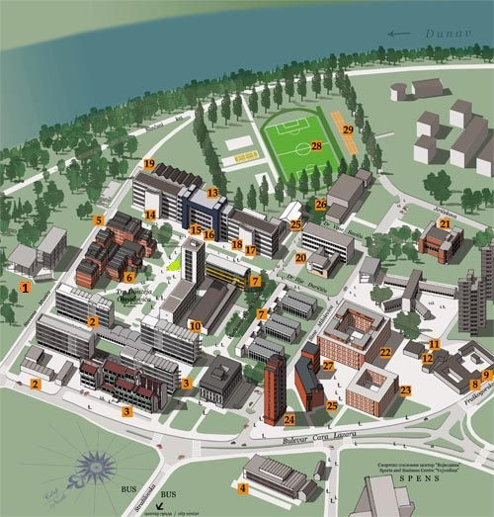
Kancelarija za međunarodnu saradnju UNS-a
Gde smo?
dr Zorana Đinđića 1
Profil: Мобилност студената УНС
Mobility Novi Sad and Buddy Network
E-mail: iro@uns.ac.rs
WWW.UNS.AC.RS
Hvala na pažnji!

